Slide 1

RETOS DEL INGENIERO INFORMÁTICO
Presenta:
Morales Huerta Lizette

Slide 2

CONTENIDO
Informática
¿Qué es Ingeniería informática e Ingeniero informático?
Competencias del ingeniero informático
Retos actuales del ingeniero informático
Diferencia entre ingeniera informática y Ingeniera en sistemas computacionales
¡No estudies ingeniería!
Ventajas de la informática en una organización
Campos de aplicación
100 Motivos por la cual ser ingeniero informático

Slide 3
Conceptos que se deben saber
La ingeniería es una profesión basada en el uso de los conocimientos científicos para transformar ideas en acciones que beneficien a la sociedad y al medio ambiente.
La ingeniería se basa en la aplicación del conocimiento científico a la solución de problemas reales.
Se le ha llamado un arte, porque requiere de capacidad creativa y de imaginación para concebir cosas que aún no existen… (La palabra Ingeniero proviene del latín in generare, que significa “crear”)

Slide 4
INFORMÁTICA
Rama de la ingeniería que aplica
Fundamentos de la ciencia de la computación
Ingeniería
electrónica
Ingeniería
de software
Ingeniería de
telecomunicaciones
para el desarrollo de soluciones integrales de cómputo y comunicaciones, capaces de procesar información de manera automática

Slide 5
“
El Ingeniero en Informática se orienta o proyecta a producir cambios positivos y generar un impacto que beneficie a la sociedad global mediante la aplicación de técnicas modernas de gestión industrial, interpretación de tecnologías de procesos y sentido económico de las decisiones. Se desempeña eficientemente en la gestión de los recursos humanos, materiales y financieros, en el marco legal y ambiental apropiado, para contribuir a soluciones de problemas relativo a la automatización de la información y procesos productivos en las organizaciones.
”

Slide 6
2.COMPETENCIAS ESPECIFICAS COMUNES DE LA INFORMATICA
El concepto de competencia es diverso, según el ángulo del cual se mire o el énfasis que se le otorgue a uno u otro elemento, pero el más generalizado y aceptado es el de saber hacer en un contexto.
Por competencias se entiende el conjunto de conocimientos, habilidades, destrezas y actitudes que se integran a las características personales como capacidades, rasgos, motivos y valores y experiencias personales

Slide 7

Capacidad para diseñar, desarrollar, seleccionar y evaluar aplicaciones y sistemas informáticos, asegurando su fiabilidad, seguridad y calidad, conforme a principios éticos y a la legislación y normativa vigente.
Capacidad para comprender la importancia de la negociación, los hábitos de trabajo efectivos, el liderazgo y las habilidades de comunicación en todos los entornos de desarrollo de software.
Capacidad para elaborar el pliego de condiciones técnicas de una instalación informática que cumpla los estándares y normativas vigentes.

Slide 8

Conocimiento, administración y mantenimiento sistemas, servicios y aplicaciones informáticas.
Conocimiento y aplicación de los procedimientos algorítmicos básicos de las tecnologías informáticas para diseñar soluciones a problemas, analizando la idoneidad y complejidad de los algoritmos propuestos.
Conocimiento, diseño y utilización de forma eficiente de los tipos y estructuras de datos más adecuados a la resolución de un problema.

Slide 9

Capacidad de conocer, comprender y evaluar la estructura y arquitectura de los computadores
Conocimiento de las características, funcionalidades y estructura de los Sistemas Operativo
Conocimiento y aplicación de las características, funcionalidades y estructura de los Sistemas Distribuidos, las Redes de Computadores e Internet y diseñar e implementar aplicaciones basadas en ellas.
Conocimiento y aplicación de las herramientas necesarias para el almacenamiento, procesamiento y acceso a los Sistemas de información, incluidos los basados en web.

Slide 10
3.RETOS
Del ingeniero informático
Entender y resolver problemas de diferentes áreas
Satisfacer a los clientes
Cumplir las expectativas de la sociedad
Dominio de lenguajes de programación.

Slide 11
Estar preparadas para ejercer la profesión, teniendo una conciencia clara de su dimensión humana, económica, social, legal y ética.
Ser capaces de dirigir proyectos, de comunicarse de forma clara y efectiva, de trabajar en y conducir equipos multidisciplinares, de adaptarse a los cambios y de aprender autónomamente a lo largo de la vida.
Estar preparadas para, a lo largo de su carrera profesional, asumir tareas de responsabilidad en las organizaciones, tanto de contenido técnico como directivo, y de contribuir en la gestión de
la información y en la gestión del conocimiento.
Estar preparados para aprender y utilizar de forma efectiva técnicas y herramientas que surjan en el futuro.

Slide 12
VS
INGENIERIA
INFORMATICA
INGENIERIA
EN SISTEMAS

Slide 13
VS
Rama de la ingeniería que aplica los fundamentos de la ciencia de la computación, la ingeniería electrónica, la ingeniería de software y la ingeniería de telecomunicaciones, para el desarrollo de soluciones integrales de cómputo y comunicaciones, capaces de procesar información de manera automática.
Rama interdisciplinaria de la ingeniería que permite estudiar y comprender la realidad, con el propósito de implementar u optimizar sistemas complejos. Puede también verse como la aplicación tecnológica de la teoría de sistemas a los esfuerzos de la ingeniería, adoptando en todo este trabajo el paradigma sistémico.

Slide 14
VS CAMPO LABORAL
Gestion de proyectos
Desarrollo de software de clase mundial seguro y de calidad.
Desarrollo de sistemas de software
Soporte de sistemas en producción
Integracion de software-hadware
Prestación de servicios
Desarrollo de software
Docencia
Investigación

Slide 15
VS DEMANDA
ASPIRANTES
5,597
INGRESADOS
1 DE CADA 8
19% MUJERES
81%HOMBRES
ASPIRANTES
955
INGRESADOS
1 DE CADA 5
16% MUJERES
84%HOMBRES
(UNAM 2015-2016)

Slide 16

5.NO ESTUDIES INGENIERIA
Si eres asi:
No te gusten las matemáticas
Si solo quieres ganar dinero
Si no te gusta estudiar
Si no estas dispuesto a emigrar

Slide 17
6.VENTAJAS DE LA INFORMÁTICA EN UNA ORGANIZACION
Ha demostrado que puede dar valor agregado a los bienes y servicios de una organización, porque permite transformarlos o mejorar la coordinación de las actividades relacionadas con el proceso de generación de estos.

Slide 18
Puede ayudar a transformar la manera en que una organización compite, afectando las fuerzas que controlan la competencia en una industria. Gracias a la informática, algunas organizaciones han podido crear barreras de entradas, reducir la amenaza de productos o servicios sustitutos, aumentar su poder de proveedores o de compradores
Reinventa la manera en la que una organización opera
Las bases de datos compartidas que permiten tener información accesible en diferentes puntos en forma simultanea
Sistemas expertos para presentar y utilizar conocimientos
Redes para intercambiar información

Slide 19

CAMPOS DE APLICACION
Mercadeo
Finanzas
Contabilidad
Producción
Presupuesto Recursos Humanos
Alta gerencia.
En el área Administrativa
Toma de desiciones
Educacion
Navegacion
Aeronautica
Ciencia
Industria
Vigilancia
Medicina

Slide 20
MOTIVO 1: “SUPERPODERES”
Saber programar es lo mas parecido a tener super poderes
Programar te permite transformar el entorno que nos rodea
“Un gran poder conlleva una gran responsabilidad” si la programación es tu superpoder lo mejor será que lo uses para mejorar el mundo.

Slide 21
MOTIVO 10: “COMUNIDAD”
No eres el único
Hay muchas personas dispuestas a compartir código, herramientas, opiniones, criticas, es decir, compartir su conocimiento.
Llevemos el internet en el ADN

Slide 22


Slide 23
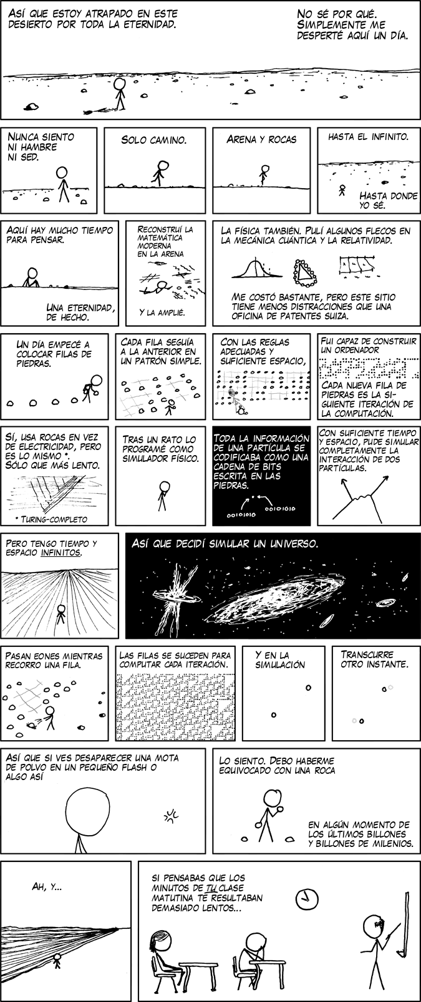
MOTIVO 011: “ABSTRACION”

Slide 24
Ideas que se pueden materializar
Este campo de la ingeniería es abstracta
Los ingenieros informar ticos tienen una necesidad de entender la abstracción

Slide 25

MOTIVO 100: FUTURO
La informática es el presente y el futuro

